Slide 1

Помагало по информационни технологии за подготовка за НВО
Автор: Теодор Кирилов кирилов

Slide 2

Съдържание
1. За публиката
2. Раздел 1 Теоретична част
3. Раздел 2 Тестова част
4. Примерни страници

Slide 3

За публиката
Уважаеми ученици, родители и учители. Този сборник е направен за всички вас, на които им предстоят матури по информационни технологии в 10 клас. В този сборник сме събрали целият материал, който може да се падне на матурата както и теми от предходни матури за упражнение.

Slide 4
Раздел 1 Теоретична част
В първият раздел на нашия сборник сме събрали цялата теория, изискваща се за НВО. Това е обобщен вариант на материала от 6 до 9 клас включително. Ето и следното съдържание по теми:
1. Основни единици за измерване на информация. Носители на информация. Организация на данните. Файлови формати.
2. Средства и методи за защита на информация.
3. Основни етапи при разработване на проекти.
4. Компютърна система. Основни технически параметри на компонентите ѝ.

Slide 5
История на компютърната техника. Съвременните компютърни системи.
6. Информационни технологии за социално общуване. Среди и средства за споделена съвместна работа и обучение. Ефективно търсене на информация.
7. Използване на помощни системи и самоучители. Архивиране и компресиране на данни.
8. Основни етапи при разработване на уеб сайт.
9. Суперкомпютри. Грид и облачни технологии. Системи за глобално позициониране.
10. Компютърни мрежи. Информация и услуги за гражданите в интернет. Електронна търговия.

Slide 6
Раздел 2 Тестове
В този раздел сме побрали национални външни оценявания от предишни години. Според нас това е идеалното средство за проверка на натрупаните знания от теоретичната част.
Раздел 2 Тестове:
1. НВО 2015 5. Отговори на тестовете
2. НВО 2016
3. НВО 2017
4. НВО 2018

Slide 7
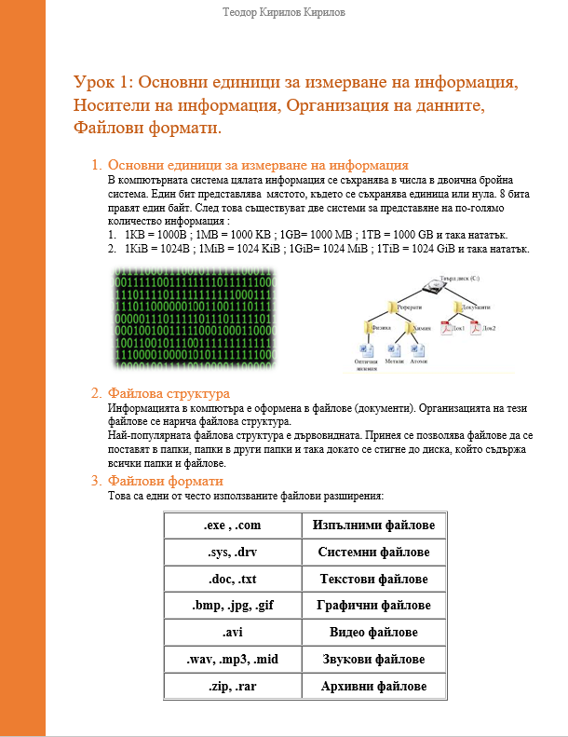
Примерни страници

Slide 9
Благодаря ви за вниманието

